Slide 1
人教版九年级下册 第二十二章
22.1 能源
课程导入
课程讲授
本课小结
习题练习

Slide 2
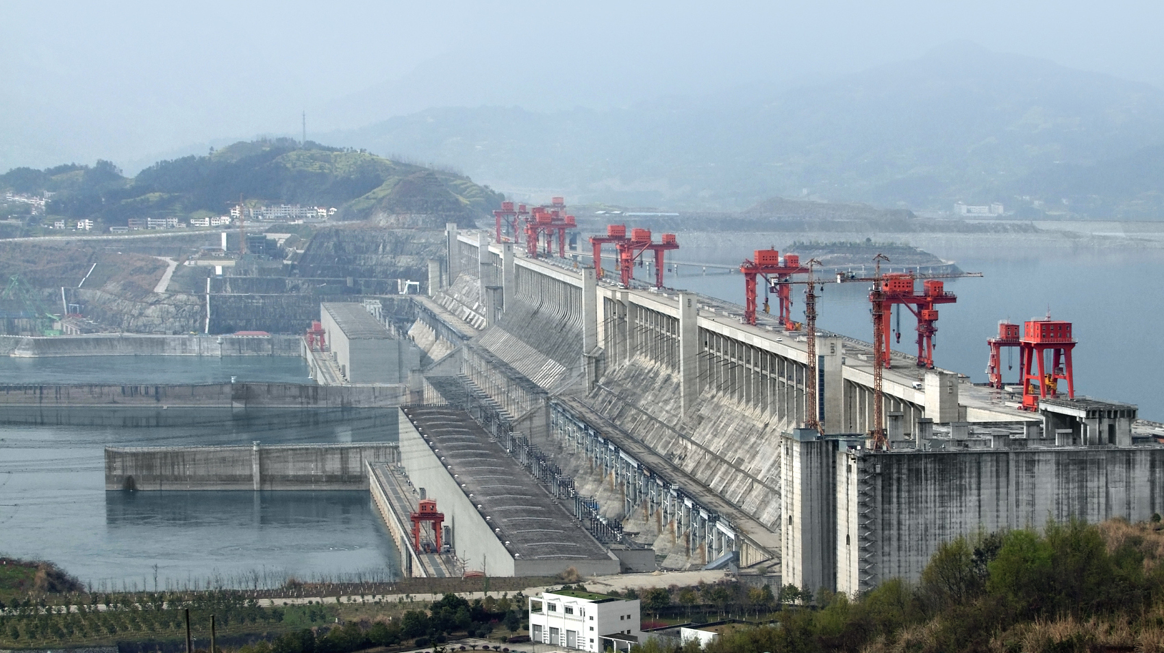
课程导入
三峡水电站是世界上最大的水力发电站，它通过提高上游的水位增加水的势能，高水位的水向下流，使水轮机转动并带动发电机发电，从而向人们提供电能。

Slide 3
课程讲授
初步认识
人类利用能源的历程
能够提供热、光、机械能和电能等各种形式的能量来源就叫能源。
钻木取火在人类利用能源的历史上非常重要，使人类实现了从利用自然火到利用人工火的转变。开启了人类以柴薪为主要能源的时代。
钻木取火——人类最早的“技术革命”

Slide 4
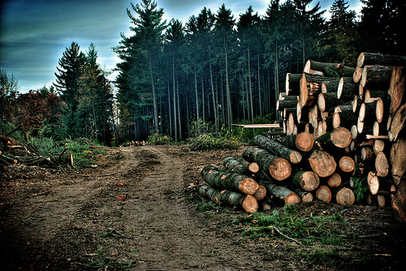
课程讲授
初步认识
人类利用能源的历程
能够提供热、光、机械能和电能等各种形式的能量来源就叫能源。
柴薪主要通过砍伐森林获得，大面积的砍伐森林严重破坏地球的生态平衡。同时由于燃烧柴薪获取能量的效率较低，人类仍需要开发其他的能源。

Slide 5
课程讲授
初步认识
人类利用能源的历程
能够提供热、光、机械能和电能等各种形式的能量来源就叫能源。
蒸汽机的发明成功地将内能转化为机械能。实现了以机械动力大规模代替人力和畜力的新时代，人类的主要能源从柴薪转向热值更高的煤。
蒸汽机的利用——人类进入工业化社会

Slide 6
课程讲授
初步认识
人类利用能源的历程
煤、石油、天然气是当今人类利用的主要能源，是千百万年前埋在地下的动、植物经过漫长的地质年代形成的，被称为化石能源。

Slide 7
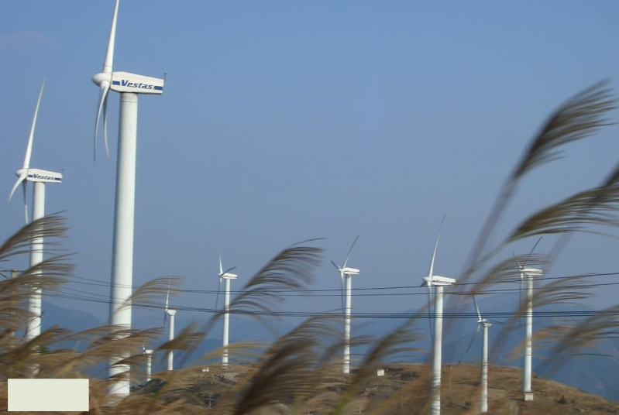
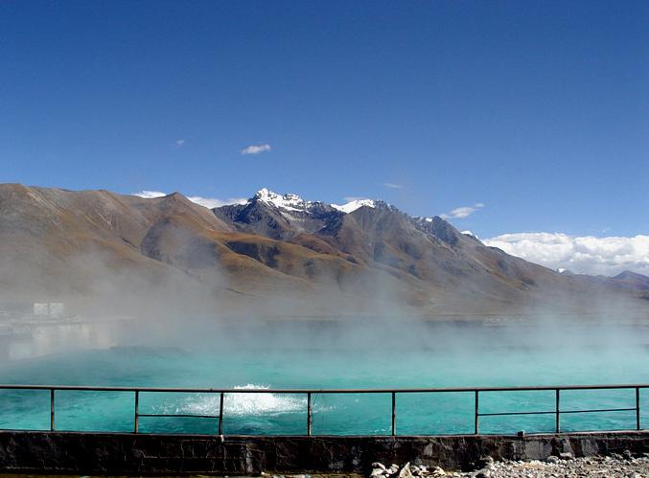
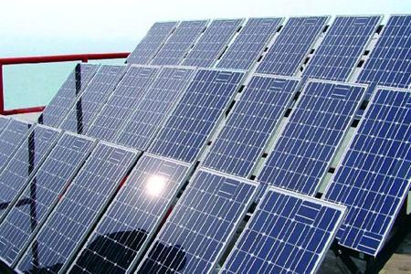
课程讲授
初步认识
人类利用能源的历程
一次能源：可以从自然界直接获取的能源。
常见的一次能源：
煤、石油、天然气、风能、水能、地热能、太阳能、核能等。

Slide 8
课程讲授
初步认识
人类利用能源的历程
二次能源：由自然界提供的能源转化而来的能源是二次能源(必须消耗一次能源才能得到的能源)。
常见的二次能源：
电能、汽油、柴油、液化石油气、酒精、沼气、氢气和焦炭等。

Slide 9
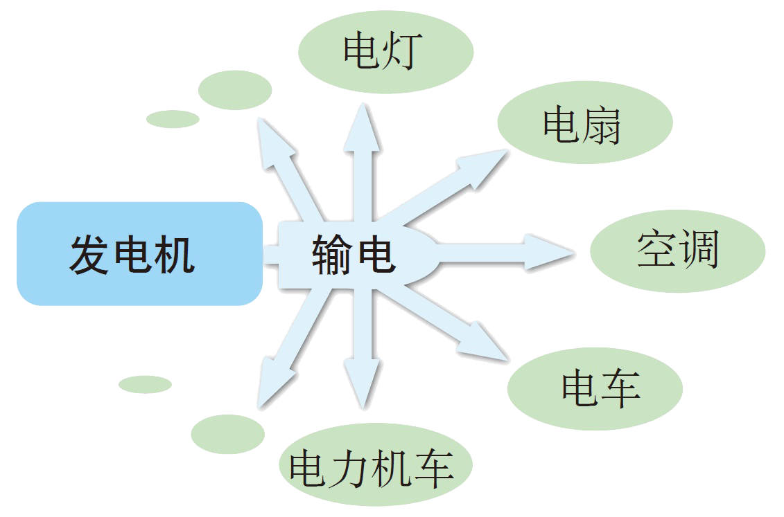
课程讲授
初步认识
人类利用能源的历程
为什么很多地方要使用电能，而不直接使用一次能源呢？
电能方便输送和转化。

Slide 10
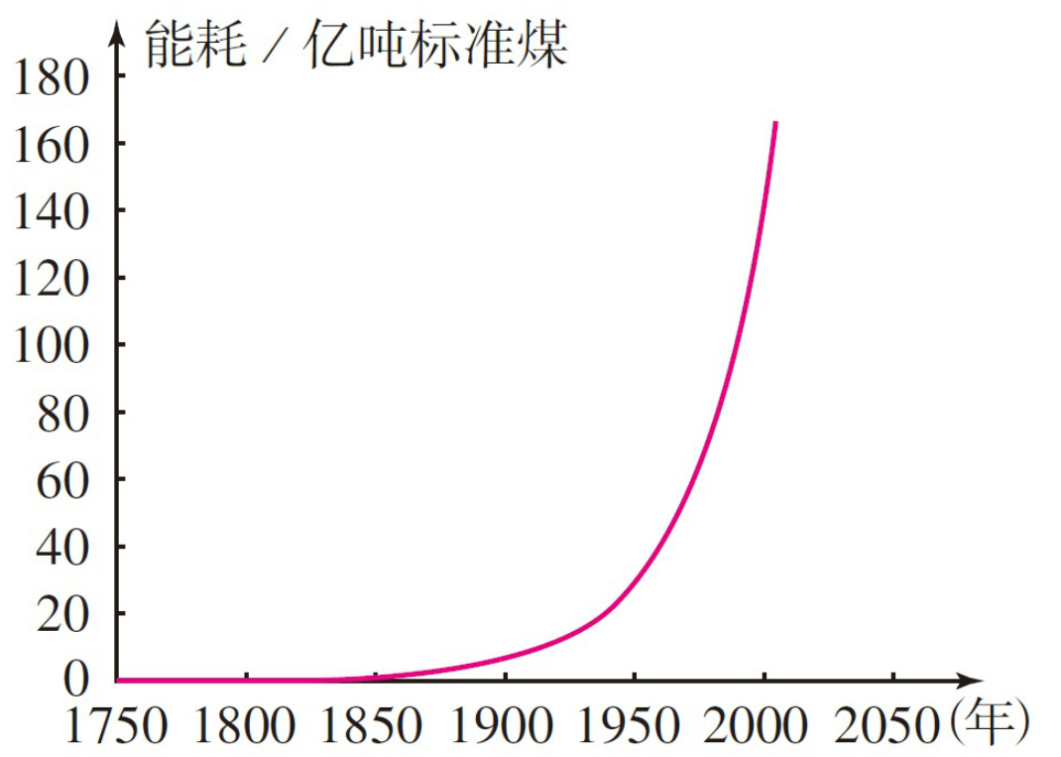
课程讲授
新课推进
21世纪的能源趋势
如果把全世界的能源消耗量折合成热值为2.93×10⁷ J/kg的标准煤来计算，1950年为26 亿吨，1987年为110 多亿吨，2003年接近140 亿吨，2007年达到160 亿吨。

Slide 11
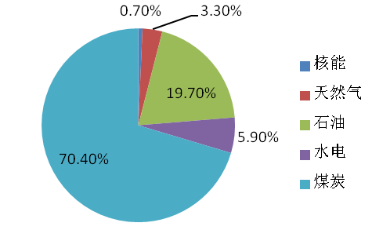
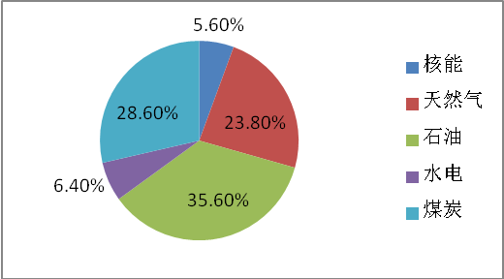
课程讲授
新课推进
21世纪的能源趋势
我国能源消耗扇形图
世界能源消耗扇形图

Slide 12
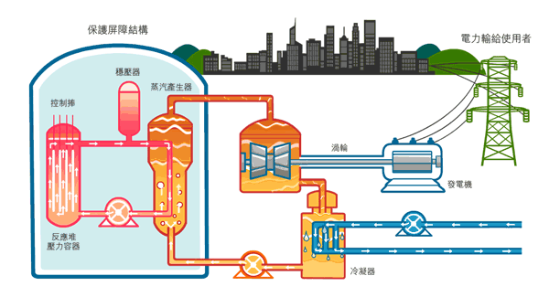
课程讲授
新课推进
21世纪的能源趋势
目前作为人类主要能源的化石能源储量并不丰富，而且属于不可再生的资源，如果长期大规模开采，不久的将来会消耗殆尽。
所以开发新能源是全球范围的重要课题。
20世纪40年代，科学家发明了可以控制核能释放的装置——核反应堆，拉开了以核能为代表的新能源利用的序幕。

Slide 13
课程讲授
新课推进
21世纪的能源趋势
核能发电的原理
核反应堆
蒸汽推动发电机运转，将发电机的机械能转化为电能。
水在核反应堆中心循环流动，吸收在核反应中产生的热量，并将这部分内能传递给蒸汽发生器内的水。
吸收了热量的水汽化变成蒸汽。

Slide 14
课程讲授
小结
从钻木取火到蒸汽机发明
人类利用能源的历程
一次能源、二次能源
能源
能源危机
21世纪的能源趋势
开发利用新能源

Slide 15
习题练习
1．对于风力发电下列表述中不正确的是( )
A．风力发电不会对环境造成污染，符合我国部分地区原生态开发理念
B．风力发电是将机械能转化为电能
C．风能属于二次能源
D．风力发电机利用了电磁感应现象
C

Slide 16
习题练习
2.为防止化石燃料枯竭后出现能源危机，同学们就利用和开发能源的问题展开了热烈讨论，你认为错误的是（ ）
A．积极研究和寻找新能源
B．减少工农业能源用量
C．用超导体送电，减少输电过程中的能量损失，提高输电效率
D．研究使煤充分燃烧以减少热量损失的措施
B

